Slide 1
Лекция 2
Основы динамики полета. Режимы полета воздушного судна.

Slide 2
Цель лекции:
Ознакомиться с основами динамики и режимами полета воздушного судна.

Slide 3
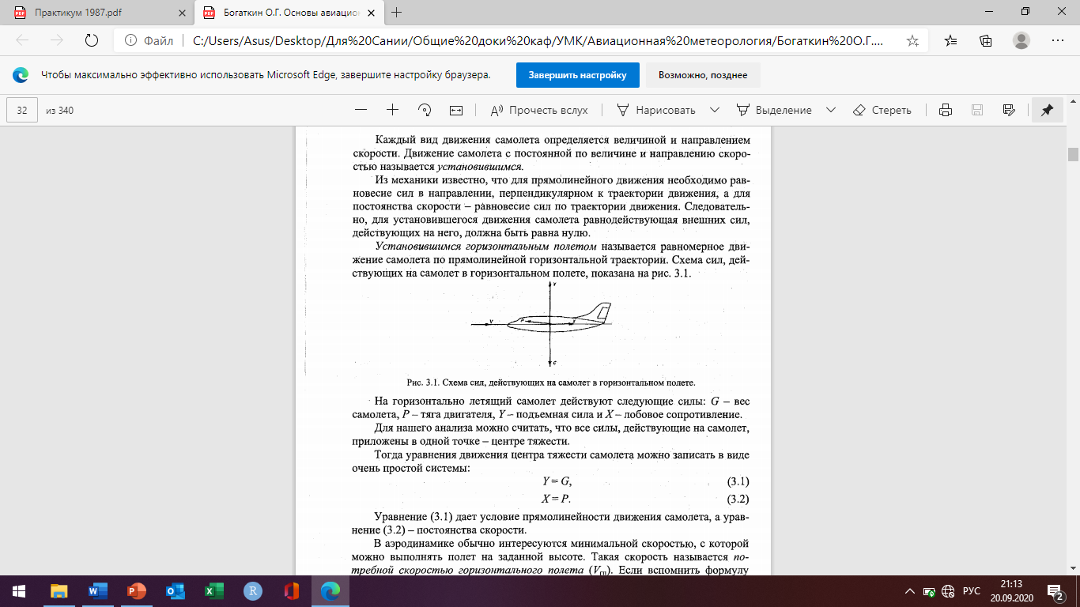
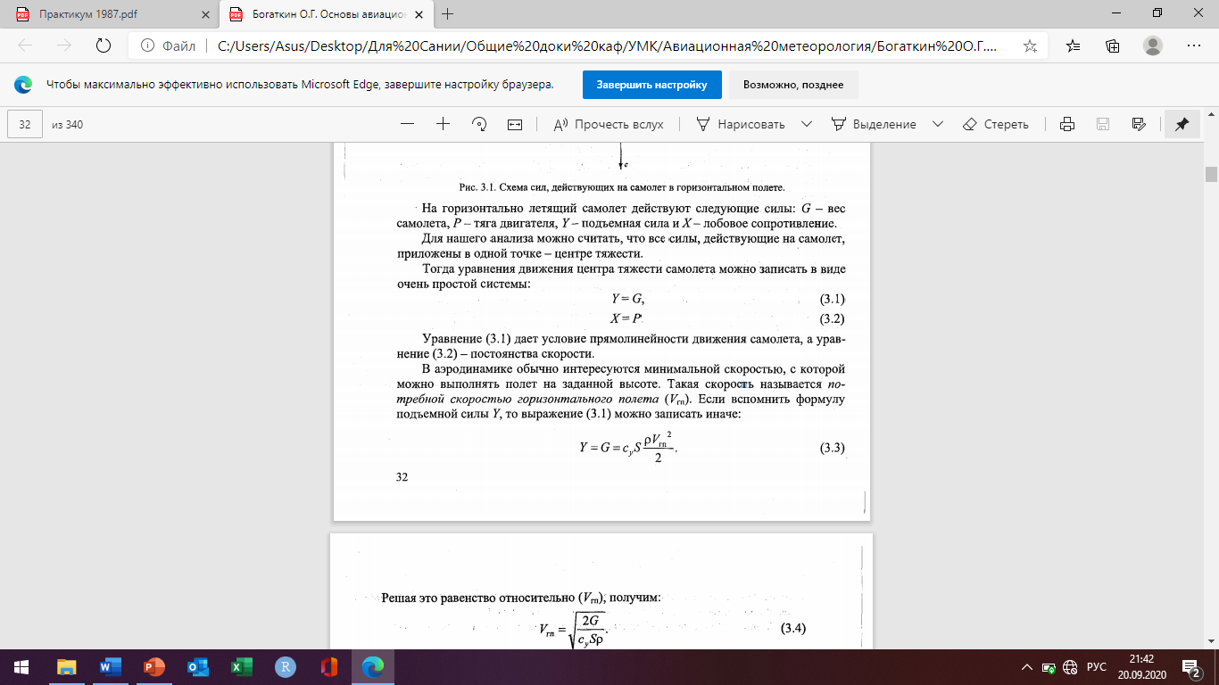
Горизонтальный полет самолета
Движение самолета с постоянной по величине и направлению скоростью называется установившимся.
Установившимся горизонтальным полетом называется равномерное движение самолета по прямолинейной горизонтальной траектории.
На горизонтально летящий самолет действуют следующие силы: G - вес самолета, Р - тяга двигателя, Y - подъемная сила и X — лобовое сопротивление.
Уравнение (3.1) дает условие прямолинейности движения самолета, а уравнение (3.2) - постоянства скорости.

Slide 4
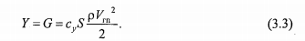
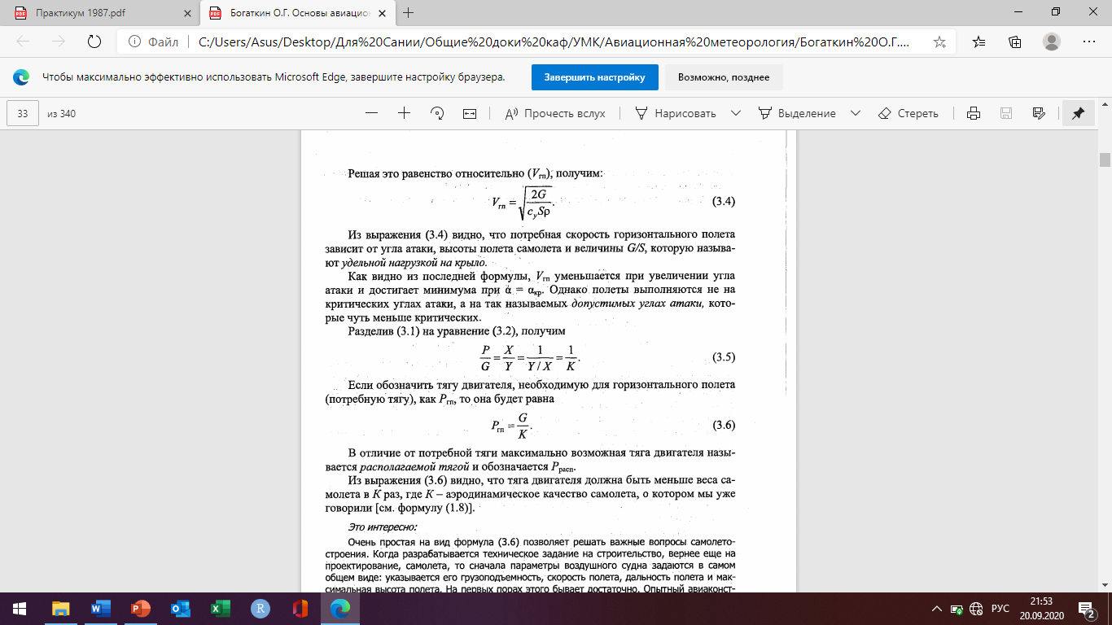
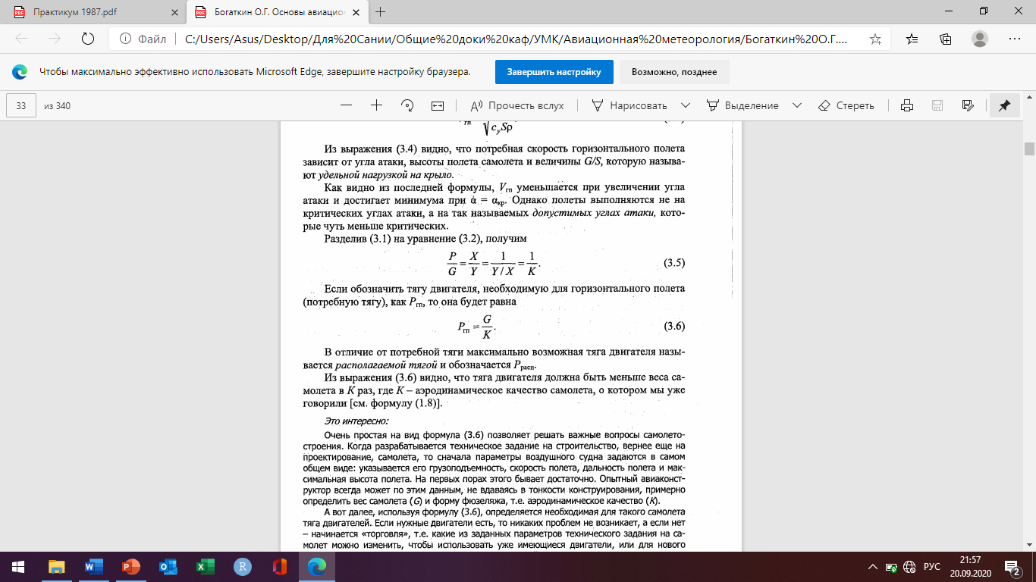
Из выражения (3.4) видно, что потребная скорость горизонтального полета зависит от угла атаки, высоты полета самолета и величины G/S, которую называют удельной нагрузкой на крыло.
Как видно из последней формулы, УГП уменьшается при увеличении угла атаки и достигает минимума при а = а,ф. Однако полеты выполняются не на критических углах атаки, а на так называемых допустимых углах атаки, которые чуть меньше критических.
В отличие от потребной тяги максимально возможная тяга двигателя называется располагаем ой тягой и обозначается Ррасп. Из выражения (3.6) видно, что тяга двигателя должна быть меньше веса самолета в К раз, где К - аэродинамическое качество самолета.

Slide 5
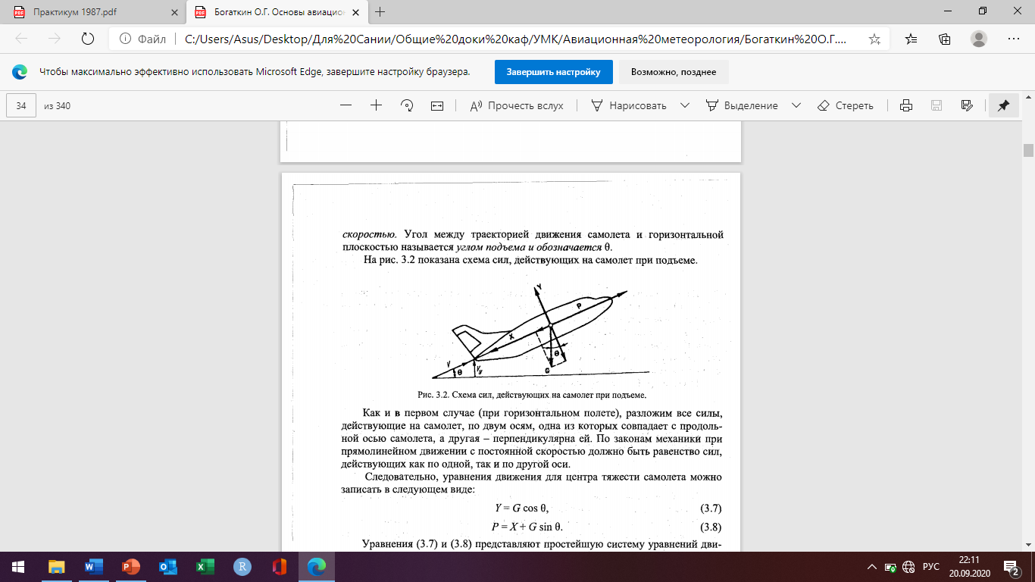
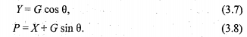
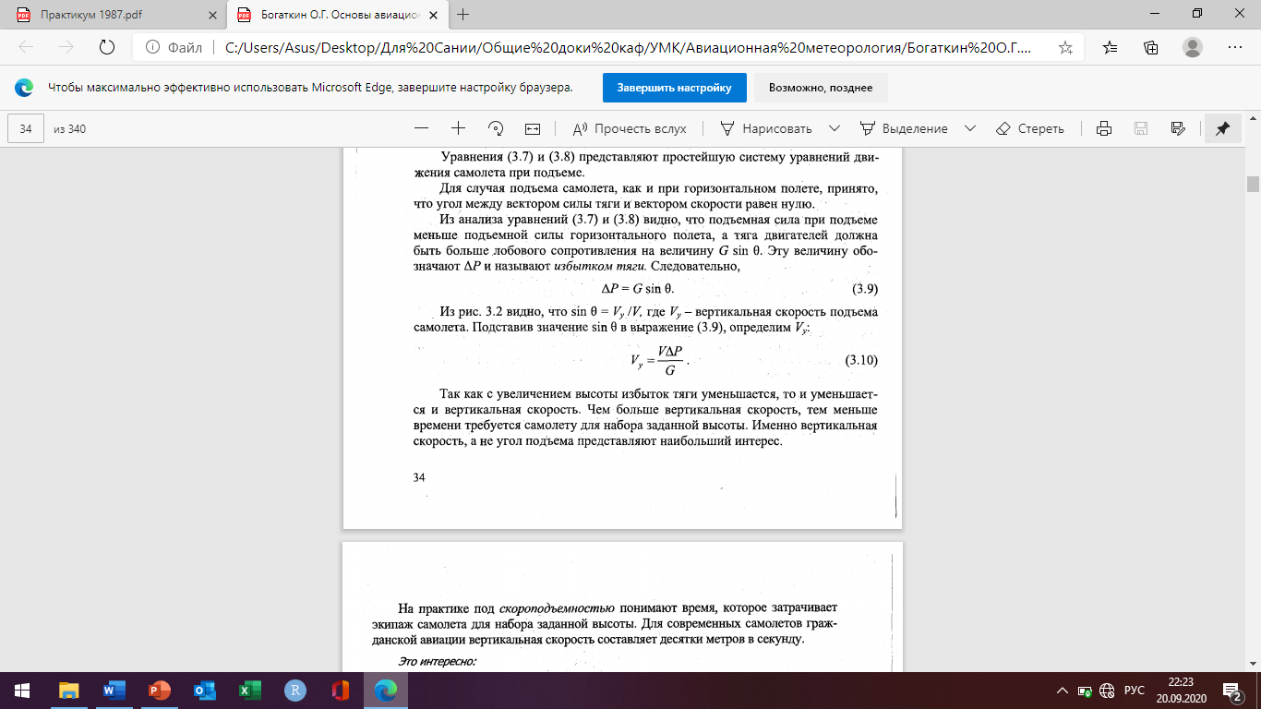
Набор высоты самолетом.
Подъемом называется прямолинейное движение самолета вверх с постоянной скоростью. Угол между траекторией движения самолета и горизонтальной плоскостью называется углом подъема и обозначается θ.
Для случая подъема самолета, как и при горизонтальном полете, принято, что угол между вектором силы тяги и вектором скорости равен нулю.
Из анализа уравнений (3.7) и (3.8) видно, что подъемная сила при подъеме меньше подъемной силы горизонтального полета, а тяга двигателей должна быть больше лобового сопротивления на величину G sin θ. Эту величину обозначают ∆Р и называют избытком тяги.

Slide 6
Так как с увеличением высоты избыток тяги уменьшается, то и уменьшается и вертикальная скорость. Чем больше вертикальная скорость, тем меньше времени требуется самолету для набора заданной высоты.
На практике под скороподъемностью понимают время, которое затрачивает экипаж самолета для набора заданной высоты. Для современных самолетов гражданской авиации вертикальная скорость составляет десятки метров в секунду.
Как указывалось выше, с подъемом на высоту избыток тяги постепенно уменьшается и на определенной высоте становится равным нулю, а следовательно, и на этой же высоте вертикальная скорость полета станет равной нулю.
Высота полета, на которой Vy = 0, называется теоретическим (или статическим) потолком самолета.
На высоте теоретического потолка из-за отсутствия избытка тяги полет практически невозможен, так как нельзя устранить любые нарушения режима полета. Поэтому, кроме теоретического потолка, введено понятие практического потолка самолета. На этом потолке самолет имеет необходимый для безопасного полета избыток тяги. Считают, что практический потолок самолета - это такая высота, на которой максимальная вертикальная скорость подъема равна для реактивных самолетов 5 м/с, а для поршневых самолетов - 0,5 м/с. Для современных самолетов разница в высоте между теоретическим и практическим потолком не превышает 200-500 м.

Slide 7
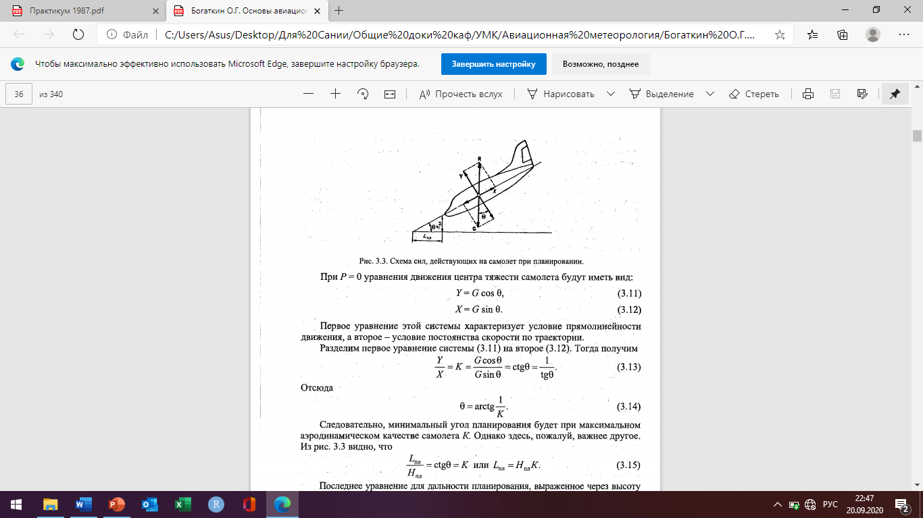
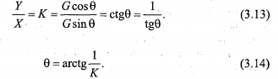
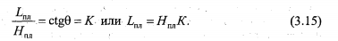
Планирование самолета
Прямолинейное снижение самолета с постоянной скоростью называется планированием. Рассмотрим планирование самолета для случая, когда тяга двигателя равна нулю, т:е. Р = 0.
Первое уравнение этой системы характеризует условие прямолинейности движения, а второе - условие постоянства скорости по траектории.
Следовательно, минимальный угол планирования будет при максимальном аэродинамическом качестве самолета К.

Slide 8
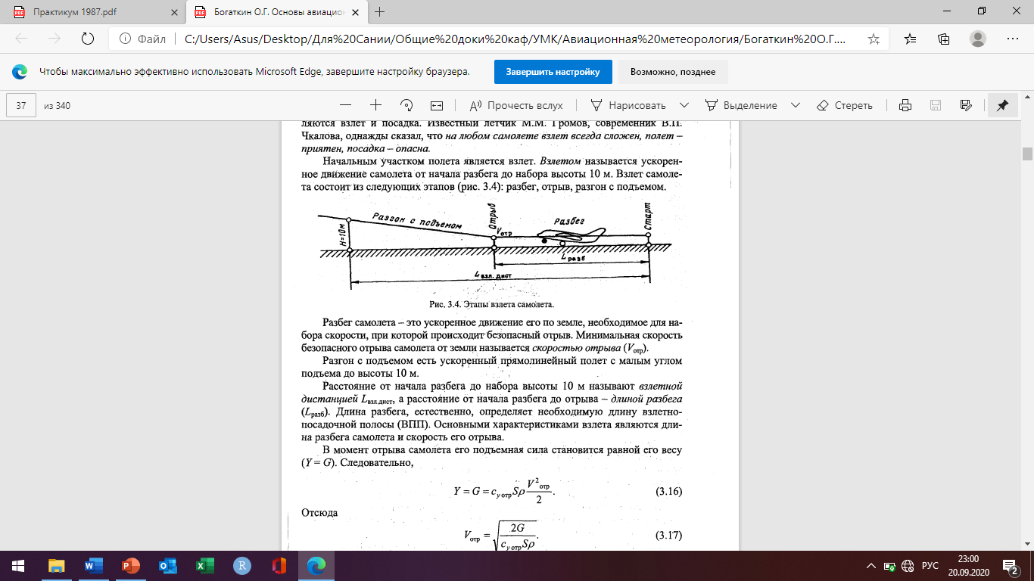
Этап взлета
Начальным участком полета является взлет. Взлетом называется ускоренное движение самолета от начала разбега до набора высоты 10 м. Взлет самолета состоит из следующих этапов (рис. 3.4): разбег, отрыв, разгон с подъемом.
Разбег самолета - это ускоренное движение его по земле, необходимое для набора скорости, при которой происходит безопасный отрыв. Минимальная скорость безопасного отрыва самолета от земли называется скоростью отрыва (Vотр).
Разгон с подъемом есть ускоренный прямолинейный полет с малым углом подъема до высоты 10 м.
Расстояние от начала разбега до набора высоты 10 м называют взлетной дистанцией а расстояние от начала разбега до отрыва - длиной разбега ( L ра3б). Длина разбега, естественно, определяет необходимую длину взлетно-посадочной полосы (ВПП). Основными характеристиками взлета являются длина разбега самолета и скорость его отрыва.

Slide 9
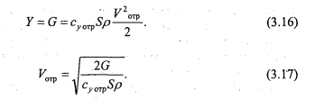
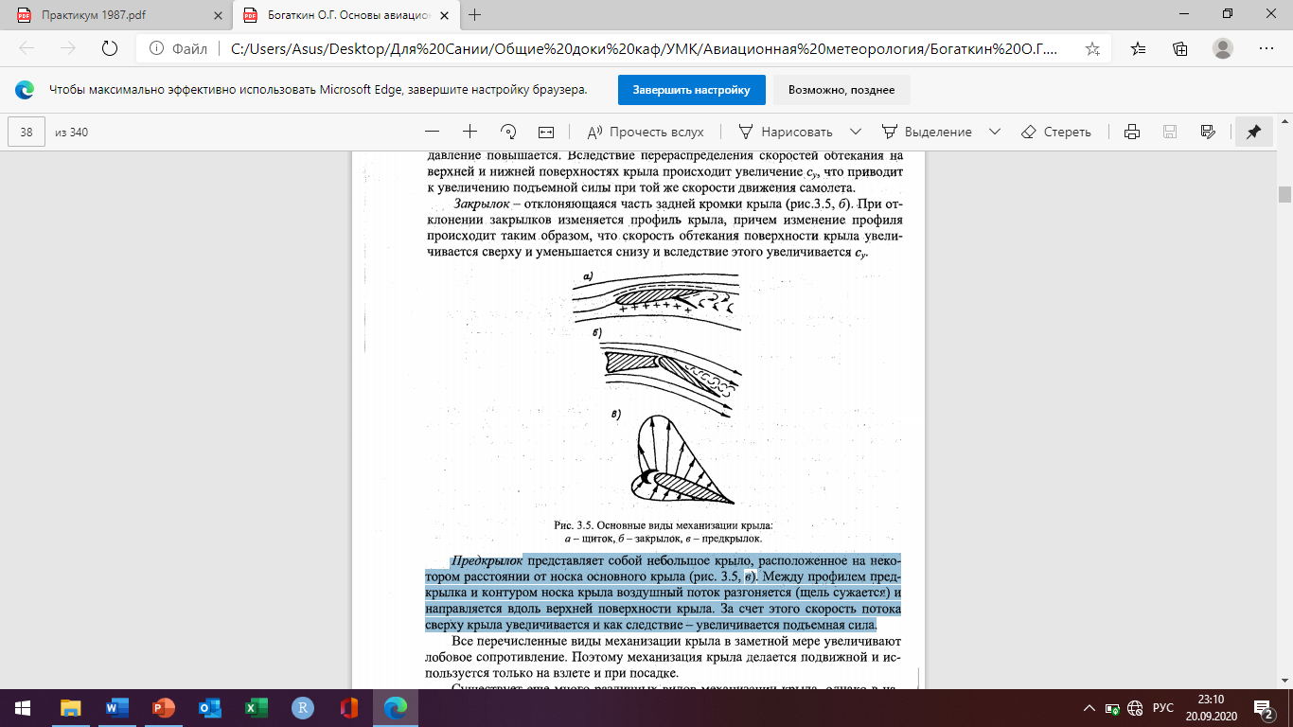
В момент отрыва самолета его подъемная сила становится равной его весу ( Y = G).
Из выражения (3.17) видно, что для уменьшения скорости отрыва необходимо до возможного предела увеличить Су отр. Это достигается использованием так называемой механизации крыла, которая и позволяет увеличить на взлете коэффициент подъемной силы. Основные виды механизаций крыла - щитки, закрылки и предкрылки.
Щиток представляет собой отклоняющуюся поверхность, которая в убранном положении примыкает к нижней задней поверхности крыла. При отклонении щитка вниз за ним создается область разряжения, а перед ним давление повышается. Вследствие перераспределения скоростей обтекания на верхней и нижней поверхностях крыла происходит увеличение Су, что приводит к увеличению подъемной силы при той же скорости движения самолета.
Закрылок - отклоняющаяся часть задней кромки крыла. При отклонении закрылков изменяется профиль крыла, причем изменение профиля происходит таким , образом, что скорость обтекания поверхности крыла увеличивается сверху и уменьшается снизу и вследствие этого увеличивается Су.
Предкрылок представляет собой небольшое крыло, расположенное на некотором расстоянии от носка основного крыла. Между профилем предкрылка и контуром носка крыла воздушный поток разгоняется (щель сужается) и направляется вдоль верхней поверхности крыла. За счет этого скорость потока сверху крыла увеличивается и как следствие - увеличивается подъемная сила.

Slide 10
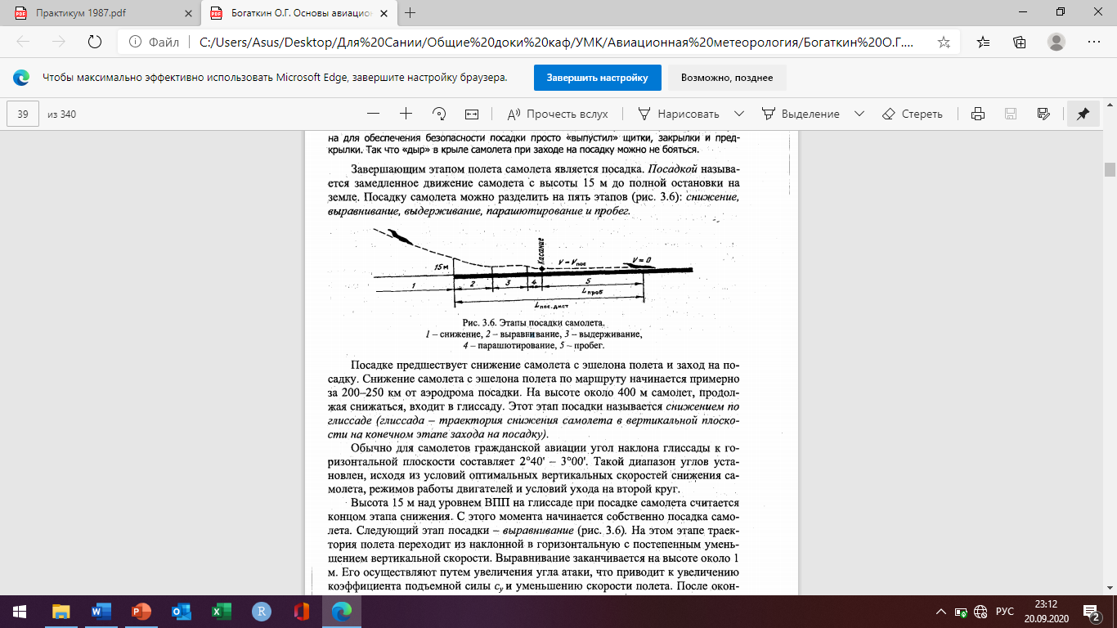
Этап посадки
Завершающим этапом полета самолета является посадка. Посадкой называется замедленное движение самолета с высоты 15 м до полной остановки на земле.
Посадке предшествует снижение самолета с эшелона полета и заход на посадку. Снижение самолета с эшелона полета по маршруту начинается примерно за 200-250 км от аэродрома посадки. На высоте около 400 м самолет, продолжая снижаться, входит в глиссаду. Этот этап посадки называется снижением по глиссаде (глиссада — траектория снижения самолета в вертикальной плоскости на конечном этапе захода на посадку).
Высота 15 м над уровнем ВПП на глиссаде при посадке самолета считается концом этапа снижения. С этого момента начинается собственно посадка самолета. Следующий этап посадки - выравнивание. На этом этапе траектория полета переходит из наклонной в горизонтальную с постепенным уменьшением вертикальной скорости. Выравнивание заканчивается на высоте около 1 м. Его осуществляют путем увеличения угла атаки, что приводит к увеличению коэффициента подъемной силы Су и уменьшению скорости полета. После окончания этапа выравнивания самолет должен иметь некоторый запас скорости для обеспечения устойчивости в полете.

Slide 11
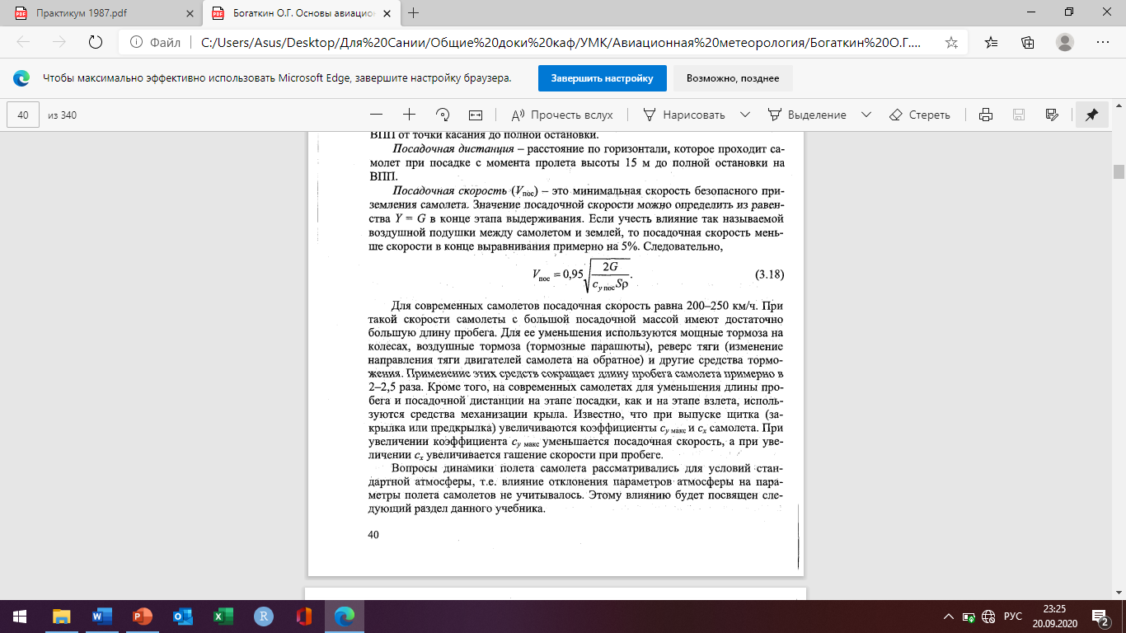
За этапом выравнивания следует этап выдерживания, который необходим для дальнейшего уменьшения скорости полета. Это достигается постепенным увеличением угла атаки, что приводит, как и на этапе выравнивания, к увеличению коэффициента су и уменьшению скорости полета V при сохранении равенства Y G. Далее, при движении самолета в процессе этапа выдерживания подъемная сила постепенно уменьшается и становится меньше массы самолета. Самолет начинает парашютировать и мягко касается ВПП.
Движение самолёта по взлетной полосе после касания до полной остановки называется пробегом самолета. Длина пробега самолета - это расстояние, которое проходит самолет по ВПП от точки касания до полной остановки. Посадочная дистанция - расстояние по горизонтали, которое проходит самолет при посадке с момента пролета высоты 15 м до полной остановки на ВПП.
Посадочная скорость (Vпос) ~ это минимальная скорость безопасного приземления самолета. Значение посадочной скорости можно определить из равенства Y = G в конце этапа выдерживания. Если учесть влияние так называемой воздушной подушки между самолетом и землей, то посадочная скорость меньше скорости в конце выравнивания примерно на 5%.
Для современных самолетов посадочная скорость равна 200-250 км/ч. При такой скорости самолеты с большой посадочной массой имеют достаточно большую длину пробега. Для ее уменьшения используются мощные тормоза на колёсах, воздушные тормоза (тормозные парашюты), реверс тяги (изменение направления тяги двигателей самолета на обратное) и другие средства торможения. Применение этих средств сокращает длину пробега самолета примерно в 2-2,5 раза. Кроме того, на современных самолетах для уменьшения длины пробега и посадочной дистанций на этапе посадки, как и на этапе взлета, используются средства механизации крыла. Известно, что при выпуске щитка (закрылка или предкрылка) увеличиваются коэффициенты Су макс и Сх самолета. При увеличении коэффициента Су макс уменьшается посадочная скорость, а при увеличении Сх увеличивается гашение скорости при пробеге.

Slide 12
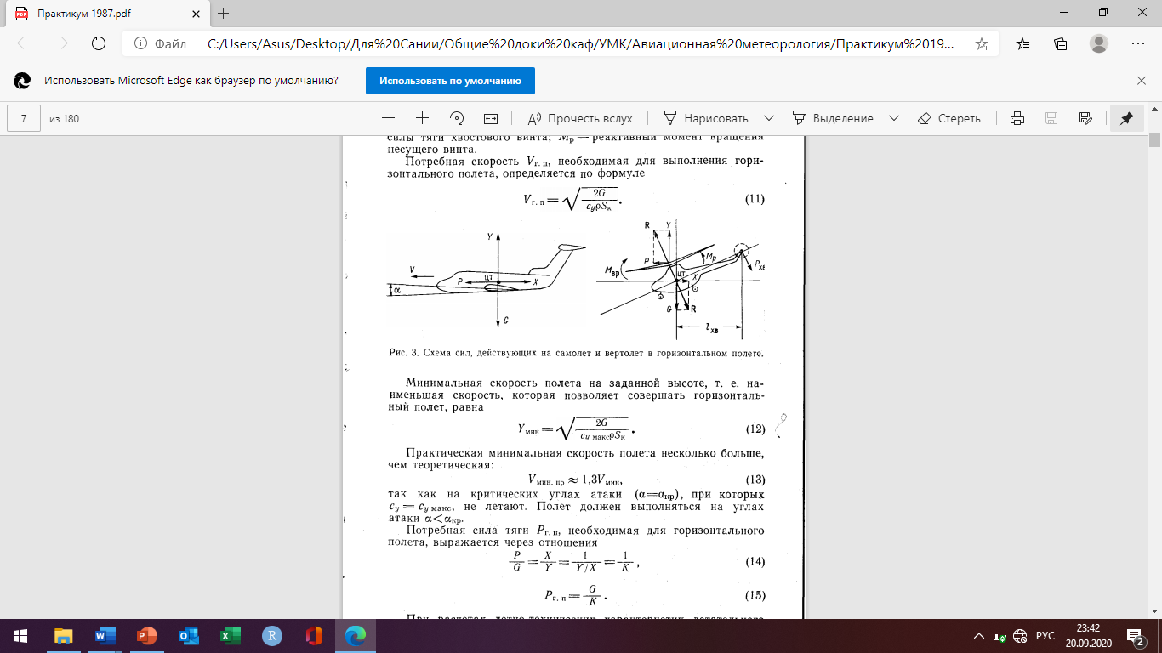
Режимы полета вертолетов
Полет вертолета начинается с использования комплекса различных режимов движения: руление по взлетной площадке, вертикальный подъем на высоту контрольного висения, горизонтальный разгон скорости в воздухе или на взлетной полосе, набор высоты по наклонной траектории.
Руление (или буксировка) вертолета осуществляется для передвижения его на небольшое расстояние по аэродрому (например, со стоянки на старт или с места посадки на стоянку). Руление вертолетов разрешается только на ровной твердой поверхности. По запыленной или снежной поверхности (площадке) рулить рекомендуется таким образом, чтобы вихри пыли или снега оставались позади кабины.
Взлет представляет собой неустановившееся ускоренное движение вертолета от места старта до набора высоты стандартного препятствия (15 или 25 м).
Режим висения - наиболее характерный режим, при котором вертолет не перемещается относительно земли, а висит на определенной высоте. Этот режим выполняется при каждом взлете для проверки расчета центровки, исправности системы управления и других жизненно важных агрегатов и систем вертолета. Режим висения фиксирует вертолет на высоте менее 10 м (чаще всего на высоте около 3 м). На этой же высоте после опробования всех систем управления выполняется перемещение (полет) вертолета со скоростью не более 10 км/ч. Снижение и приземление вертолета с режима висения производится всегда строго вертикально, против ветра и с вертикальной скоростью 0,1-0,2 м/с.

Slide 13
Взлет по-вертолетному является основным способом взлета. В зависимости от размера взлетной площадки, конфигурации и высоты окружающих ее препятствий, температуры воздуха, скорости и направления ветра взлет может быть выполнен по различным траекториям. Самое главное: при таком взлете подъемная сила вертолета возникает только за счет работы несущего винта.
Взлет по-самолетному выполняется в том случае, если избыточная сила тяги несущего винта недостаточна для взлета по-вертолетному из-за перегрузки вертолета. При таком взлете для разбега вертолета нужна посадочная площадка длиной 80-100 м. После отрыва вертолет выдерживают на высоте около 0,5 м до выхода на скорость 50-60 км/ч, а затем продолжают разгон с плавным набором высоты.
Горизонтальный разгон вертолета и набор высоты — завершающие этапы любого способа взлета вертолета. Разгон вертолета производится по слабо наклонной траектории и заканчивается на высоте 30-50 м, а затем продолжается набор высоты до заданного эшелона полета.
Горизонтальный полет вертолета может происходить с любой скоростью - от нулевой до максимально возможной.
Помимо установившегося горизонтального полета различают горизонтальные прямолинейные маневры вертолета (разгон, торможение, вираж, восьмерка, змейка), выполняемые для изменения скорости или направления при неизменной высоте полета, маневры в вертикальной плоскости (горки и пикирование), а также пространственные маневры (спираль, боевой разворот и т.д.). Перечисленные фигуры относятся к фигурам простого пилотажа. К фигурам сложного пилотажа, которые в последнее время стали выполнять на вертолетах со спортивными или рекламными целями, относится петля Нестерова, так называемая «бочка», и др.
Для выполнения посадки также используется комплекс неустановившихся режимов движения вертолета: снижение по наклонной траектории, вывод из планирования (выравнивание), горизонтальное торможение (выдерживание), зависание, вертикальное снижение, приземление, пробег и руление с посадочной площадки на стоянку.
Посадка вертолета может производиться по-вертолетному (практически без поступательного движения), по-самолетному (с поступательной скоростью) или в режиме самовращения несущего винта. Посадка по-вертолетному - это посадка вертолета в обычных условиях. По-самолетному вертолет садится в тех случаях, когда по каким-либо причинам нельзя «зависнуть» над местом посадки, а на режиме самовращения несущего винта посадка осуществляется в аварийных ситуациях.

Slide 14
Список литературы:
1.Наставление по кодам. Том 1.1, ВМО №306, 1995, дополн. №5 (август 2005).
2.Богаткин О.Г. Основы авиационной метеорологии: учебник. / О.Г. Богаткин. – С-Пб.: РГГМУ 2010. – 339 с.
3.Сафонова Т.В. Авиационная метеорология: учеб. пособие/ Т.В. Сафонова. – Ульяновск: УВАУ ГА(И), 2014. – 237 с.
4. Позднякова В.А. Практическая авиационная метеорология: учеб. пособие/ Уральский УТЦ ГА: Екатеринбург. 2010. – 113 с.
5. Богаткин О. Г. Практикум по курсу Основы авиационной метеорологии.
– С-Пб.: РГГМУ. 2009 г.

